Slide 1

OPVK 1.4 EU peníze školám
NÁZEV ŠKOLY: ZŠ Pardubice-Spořilov
AUTOR: Mgr. Alena Moslerová
NÁZEV: VY_42_INOVACE_MATEMATIKA 6_27. OPAKOVÁNÍ – KILOGRAM
TÉMA: OPAKOVÁNÍ – KILOGRAM
ČÍSLO PROJEKTU: CZ.1.07/1.4.00/21.2349
ANOTACE: Žáci si osvojují a opakují znalosti v měření hmotnosti, jednotkách hmotnosti
a počítají s nimi.
www.office.microsoft.com

Slide 2
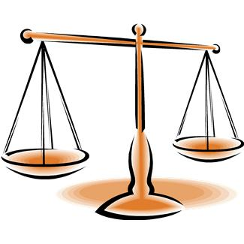
Kilogram je jednotkou hmotnosti. Na kilogramy měříme hmotnost různých předmětů. Používáme k tomu zařízení, které se nazývá váhy. Škrtni, co nemůžeš zvážit v kilogramech:
mouku, cukr, olej, uhlí, maso, pivo, hrušky, džus, víno.

Slide 3
Porovnej hmotnosti předmětů. Doplň znaménka < > =
10 kg 4 kg 13 kg 5 kg
3 kg 13 kg 19 kg 15 kg
8 kg 8 kg 13 kg 18 kg
16 kg 14 kg 10 kg 3 kg

Slide 4

Rozlušti hádanku:
Co je těžší? 1 kg železa nebo 1 kg peří?

Slide 5

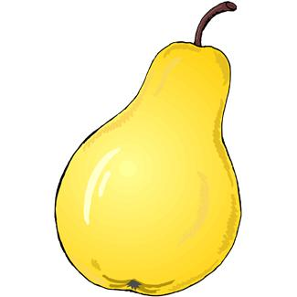
Dědeček sklidil 12 kg jablek a 5kg hrušek. Kolik kg ovoce sklidil dědeček celkem?
Znázorni:______________________________
Vypočítej:______________________________
Napiš odpověď:_________________________
______________________________________

Slide 6

Proč je důležité jíst ovoce?
Protože má

